Slide 1

——主讲人：甯尤刚

Slide 2

需求(对角街、云点)
基于分布式的调度框架设计
Quartz介绍

Slide 3

商品发布，指定时间上架
退货退款流程，卖家在7日内未确认收货，则自动将钱给买家，如果卖家点击延迟退货，则延迟3天。(类似于云点标记调度)
周期性的调度任务(如每月几号几点、每周星期几)

Slide 4

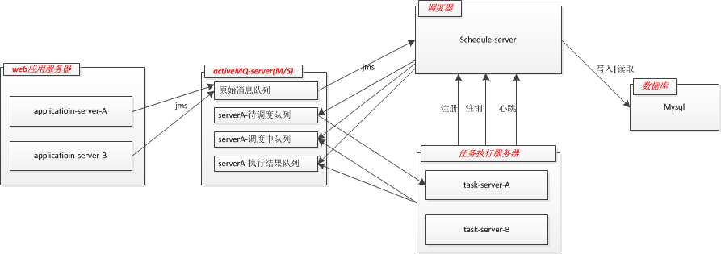

Slide 5

Quartz是OpenSymphony开源组织在Job scheduling领域又一个开源项目,它可以与J2EE与J2SE应用程序相结合也可以单独使用。Quartz可以用来创建简单或为运行十个，百个，甚至是好几万个Jobs这样复杂的日程序表

Slide 6

//书写我们的Job实现Job接口(quartz-all-1.8.6.jar)
……..里面写我们的Job实现
// 构造SchedulerFactory 、 Scheduler
SchedulerFactory sf = new StdSchedulerFactory();
Scheduler sched = sf.getScheduler();
//构造JobDetail
JobDetail job = new JobDetail("job1", "group1", HelloJob.class);
// 构造Trigger (简单Trigger、CronTrigger)
Trigger trigger = new SimpleTrigger("trigger1", "group1", runTime);
// 加入调度
sched.scheduleJob(job, trigger);
// 调度启动
sched.start();

Slide 7

Job
JobDetail
Trigger
JobDataMap
Scheduler

Slide 8

scheduleJob(...) throws SchedulerException;
unscheduleJob(...) throws SchedulerException;
rescheduleJob(...) throws SchedulerException;
void start() throws SchedulerException;
void shutdown() throws SchedulerException;

Slide 9

作业是一个执行任务的简单java类。任务可以是任何java代码。
只需你实现org.quartz.Job接口。
当Quartz确定该是作业运行的时候，它将调用你的作业
public interface Job {
void execute(JobExecutionContext context) throws JobExecutionException;
}

Slide 10

JobDetail对象由Quartz客户端在Job被加入到scheduler时创建,它包含了Job的各种设置属性以及一个JobDataMap对象，这个对象被用来存储给定Job类实例的状态信息。Scheduler并不保存真正的Job Class，而是通过JobDetail来保存
注意，我们给scheduler传入了一个JobDetail实例，而且这个JobDetail实例只是简单提供了类名来引用被执行的Job。每次scheduler执行这个任务时，它就创建这个类的新实例，然后调用该实例的execute(..)方法。Job不必担心线程安全性，因为同一时刻仅有一个线程去执行给定Job类的实例，甚至是并发执行同一Job也是如此

Slide 11

SimpleTrigger用来触发只需执行一次或者在给定时间触发并且重复N次且每次执行延迟一定时间的任务。
如果你想让触发器在2010年1月11日，上午11：23：54秒执行，然后每个隔10秒钟重复执行一次，并且这样重复5次。

Slide 12

如果你需要像日历那样按日程来触发任务，而不是像SimpleTrigger 那样每隔特定的间隔时间触发，
CronTriggers通常比SimpleTrigger更有用。
使用CronTrigger，你可以指定诸如“每个周五中午”，
或者“每个工作日的9:30”或者“从每个周一、周三、周五的上午9：00到上午10：00之间每隔五分钟”这样日程安排来触发。
甚至，象SimpleTrigger一样，CronTrigger也有一个startTime以指定日程从什么时候开始，
也有一个（可选的）endTime以指定何时日程不再继续。

